Slide 1
Проблема проекта
Знания большинства учащихся 5-6 классов в области истории освоения космоса весьма скромные, хотя речь идёт о событиях, имеющих прямое отношение к нашей стране, ставшие вехой в истории всего человечества и предметом национальной гордости.
Мы задумались, каким образом можно исправить сложившуюся ситуацию (противоречие), как донести до ребят важные моменты, связанные с освоением космоса советскими и российскими космонавтами наиболее продуктивным образом.
Гипотеза проекта
Решая математические задачи, ребята будут не только усваивать важные понятия по предмету, но и получать интересную информацию об освоении космоса, что одновременно расширит их кругозор и создаст мотив на изучение математики.
Цель проекта
Расширить кругозор учащихся 5-6 классов в области истории освоения космоса.
Проектный продукт - сборник математических задач с интересным сюжетом по теме «Космос» для учащихся 5-6 классов.

Slide 2
Задачи проекта
провести анкетирование учащихся 5-6 классов, с целью выяснить, интересны ли для них сюжеты математических задач, предложенных в учебнике,
выяснить, хотели бы они больше знать из истории освоения космоса,
узнать у учителей математики, какие учебные темы изучают учащиеся по математике в 5-6 классах,
познакомиться с алгоритмом составления математических задач,
составить задачи,
познакомиться с правилами оформления сборников задач,
привлечь учащихся 5-6 классов для создания иллюстраций к сборнику задач,
оформить сборник с задачами для учащихся 5-6 классов,
провести презентацию сборника задач.

Slide 3
Анкетирование учащихся
Анкетирование - от французского «enquete», что буквально означает «расследование».
Вопросы анкеты делятся на:
По форме: открытые (даётся свой вариант ответа) и закрытые (ответ выбирается из предложенных вариантов).
По содержанию: объективные (о возрасте, семейном положении и др.) и субъективные (отношение к некоторым событиям и др.).
Вопросы анкет:
должны быть логичными и отдельными, краткими, конкретными,
понятными (нельзя употреблять малораспространённые, непонятные слова и специальные термины),
при необходимости могут сопровождаться пояснением,
не должны содержать подсказку; провоцировать ответ по шаблону, носить внущающий характер,
если в нём упомянуты возможные варианты ответов, то их список должен быть полным.
вопрос не должен заставлять опрашиваемых давать неприемлимые для них ответы.
язык вопросов не должен вызывать раздражение.
Готовая анкета

Slide 4
Результаты анкетирования

Slide 6
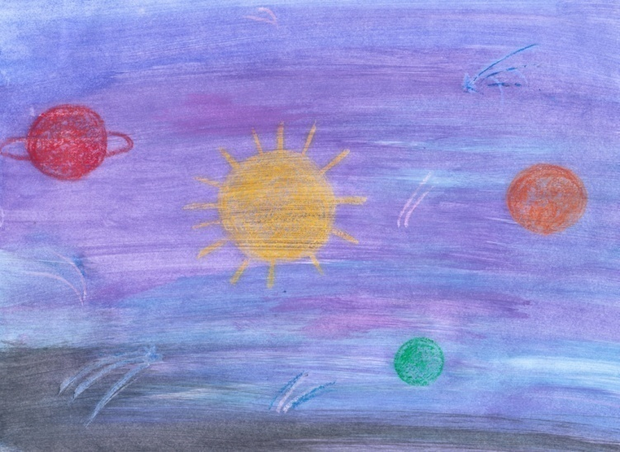
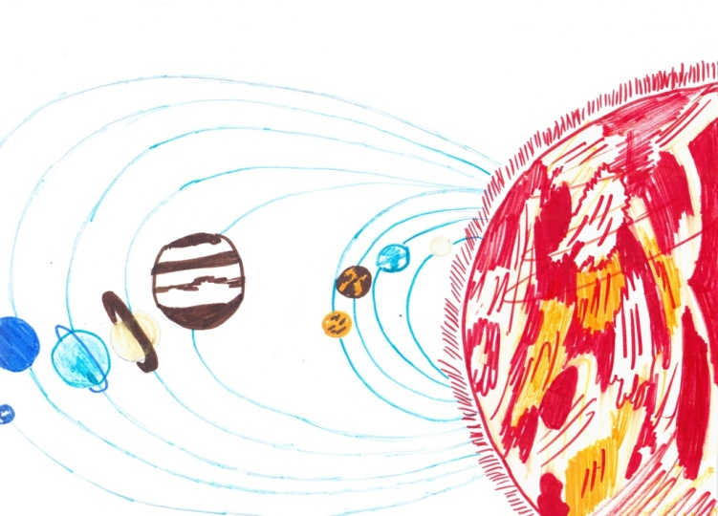
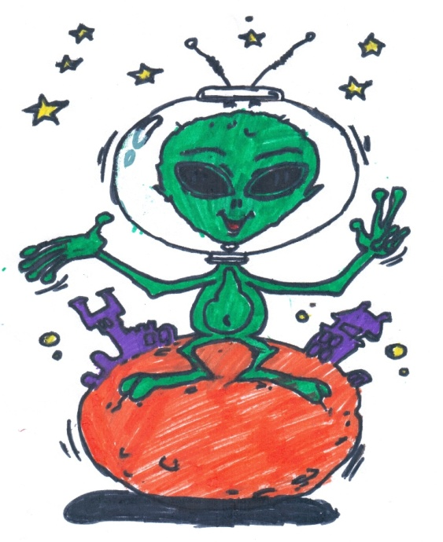
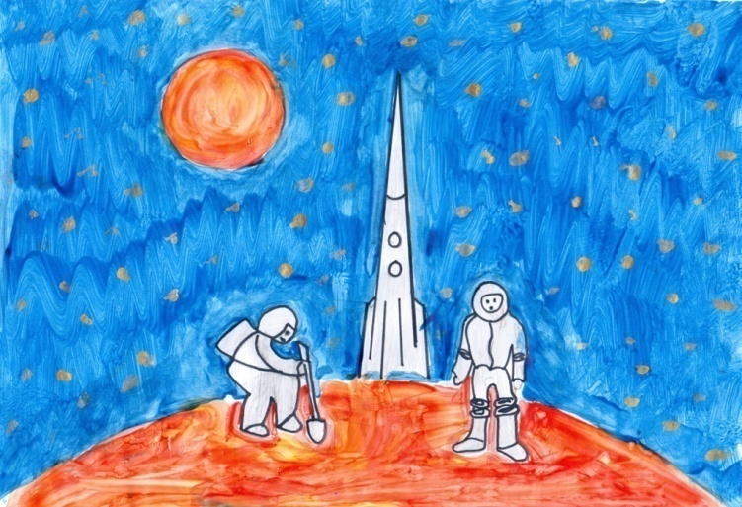
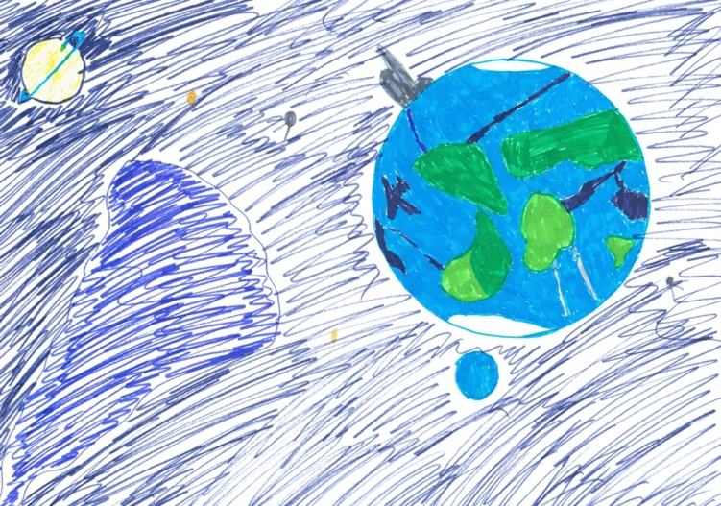
Ангелина М.
Галерея работ
Ульяна К.
Яна П.
Виктория С.
Мария З.
Елена С.
Ангелина М.

Slide 7
Источники информации
Психологиеские тесты он-лайн http://tests.pp.ru/library/encyclopedia/quest.phtml
http://dic.academic.ru
Википедия http://ru.wikipedia.org
http://articles.excelion.ru/science/history/teh/64030956.html
http://www.bibliofond.ru/view.aspx?id=73217
http://www.astro-web.ru/kosmonavtika
Социальная сеть работников образования http://nsportal.ru/shkola/istoriya/library/library/prezentatsiya-chto-ya-znayu-ob-istorii-osvoeniya-kosmosa
Федеральное космическое агентство http://www.federalspace.ru/main.php?id=2&nid=9995
http://space.vx5.ru/istoriya_kosmonavtiki-234
http://komkultura.ru/date/sep/18-c.shtml
БСЭ http://bse.sci-lib.com/article065161.html
http://www.vevivi.ru/best/downloads.html&req=download&code=do_download&id=41988
http://office.microsoft.com/ru-ru/images/results.aspx?qu=%D0%BA%D0%BE%D1%81%D0%BC%D0%BE%D1%81&ex=1&origin=FX010132103

